Slide 1
Клещевые инфекции и малярия.
Профилактика.
Задачи учреждений здравоохранения по проведению информационно-разъяснительной работы среди населения
Семижон О.А.
врач-эпидемиолог ПЭО ЭО ГУ «МГЦГЭ»
06.05 2025 год

Slide 2
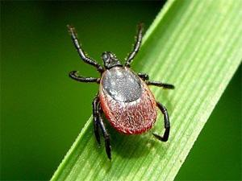
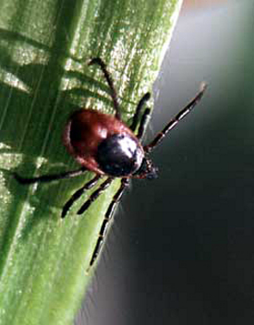
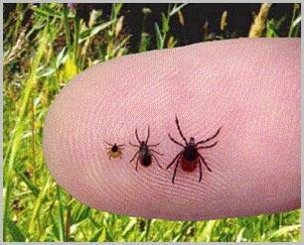
Иксодовые клещи
Справочный материал
Первые укусы клещей регистрируются при температуре 5ºС и выше.
Периоды повышенной активности клещей май-июнь и август-сентябрь.
Тело у клеща плоское, брюшко – красно-коричневого или коричневого цвета.
На переднем конце тела находится хоботок, которым он прокалывает кожу и присасывается.
У самок половина брюшка закрыта темным щитком.
Размеры голодного клеща 2-3 миллиметра, насосавшись крови, он достигает размеров – до 1 см.
Клещи не летают, не бегают и не прыгают, это малоподвижные паразиты. Поджидают свою жертву, забираясь на травинки и ветки кустарников на высоту до 50 см (максимально до 80-100 см.). Наряду с вертикальными, клещам свойственны и небольшие горизонтальные перемещения (за месяц проползают не более 5 м.) Перемещаются на большие расстояния на различных животных и птицах.
На растениях клещ располагается таким образом, чтобы передняя пара конечностей могла свободно потянуться вперед при приближении потенциального прокормителя. Это так называемая поза ожидания.
Попав на тело человека или шерсть животного, клещ ищет подходящее место для присасывания, на что иногда затрачивает много времени (от получаса и более).
У человека чаще всего клещи присасываются на шее, груди, в подмышечных впадинах, паховых складках.
Кровососание самки клеща продолжается много дней (ок.6 суток), и при полном насыщении она увеличивается в весе в 80-120 раз. Кровососание самца длится обычно несколько часов и иногда остается незамеченным.
Напитавшись кровью, самка откладывает тысячи яиц из которых вылупляются личинки, размером они не больше макового зерна и всего с тремя парами ног. Питаются на мелких лесных зверьках и птицах и уходят в лесную подстилку. Там они линяют, превращаясь в следующую фазу развития - нимфы, которые крупнее и имеют уже четыре пары конечностей.
Перезимовав, нимфы питаются на животных покрупнее: белках, бурундуках, зайцах, ежах. Напитавшаяся нимфа через год превращается в имаго (либо в самку, либо в самца). Таким образом, цикл развития клеща длится минимум три года. За это время клещи питаются всего три раза.

Slide 3
Инфекции, возбудителей которых передают человеку при кровососании иксодовые клещи
клещевой вирусный энцефалит
иксодовые клещевые боррелиозы
клещевые риккетсиозы
моноцитарный эрлихиоз человека
гранулоцитарный анаплазмоз человека и др.

Slide 4
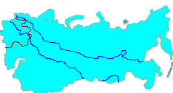
1. КЛЕЩЕВОЙ ЭНЦЕФАЛИТ
Справочный материал
Клещевой энцефалит — вирусная инфекция, поражающая оболочки, серое и белое вещество и другие отделы головного и спинного мозга ЦНС, корешки спинномозгового нерва и периферические нервы, приводящая к развитию парезов и параличей.
Вирус клещевого энцефалита - нейротропный, РНК-содержащий. Относится к роду Flavivirus, входит в семейство Flaviviridae экологической группы арбовирусов. Механизм передачи ВКЭ - трансмиссивный, путь передачи – через укусы клеща, с его слюной. Реже алиментарный путь передачи - через молоко инфицированных коз и коров. Можно заболеть КЭ, при раздавливании клещей пальцами рук, при наличии на коже микропорезов или трещин. Передача ВКЭ может происходить в первые минуты присасывания клеща к человеку, заражающая доза - одна миллионная часть вирусного пула.
Резервуар и источники возбудителя: более 130 видов теплокровных диких и домашних животных и птиц восприимчивых к возбудителю, в т.ч. около 50 видов были обнаружены инфицированными ими. Однако основным видом, поддерживающим существование возбудителя в природе являются иксодовые клещи.
Различают западный и восточный типы клещевого энцефалита, и соответственно их возбудителей – 3 субтипа ВКЭ: европейский, сибирский и дальневосточный.
Показатель | Западный регион | Приангарье | Дальний Восток
Основной переносчик | I. ricinus (лесной клещ) | I. persulcatus (таежно-луговой) | I. persulcatus (Таежно-луговой)
Доминирующий генотип ВКЭ и прототипный штамм | Центрально-Европейский (Найдорф) | Сибирский (Айна/1448) Урало-Сибирский (Лесопарк-11) | Дальневосточный (Софьин)
Инкубационный период | 7-14 дней | 9-11 дней | 6-15 дней
Клиническое течение | Двухволновое течение -1-я волна - 3-7 дней ( Т- до 38°,легкое течение) -Период апирексии - 7-14 дней -2-я волна - Т-40°, симптомы поражения ЦНС: менингиальный синдром, легкие энцефалитические поражения | Протекает в виде лихорадочных и менингиальных форм. Частая хронизация инфекции | Чаще одна волна Т-38- 40° - 6-8 дн. менингоэнцефа- литическая и очаговая форма Стойкие парезы и параличи.
Остаточные явления | 10-20%- слабо выраженные нейропсихические расстройства | 16,7% АВС-10,7%,Парезы -1,7% Мыш.атрофии-2,9% | 74,5% Рассеянная симптоматика-25,3%Выраженная-22,1
Летальность | Нет данных | 2,4 ±0,3 | 24,4 ±0,9
Notes:
Клещевой энцефалит — вирусная инфекция, поражающая оболочки, серое и белое вещество и другие отделы головного и спинного мозга ЦНС, корешки спинномозгового нерва и периферические нервы, приводящая к развитию парезов и параличей.
Вирус клещевого энцефалита - нейротропный, РНК-содержащий. Относится к роду Flavivirus, входит в семейство Flaviviridae экологической группы арбовирусов.
Механизм передачи ВКЭ - трансмиссивный, путь передачи – через укусы клеща, с его слюной. Реже алиментарный путь передачи - через молоко инфицированных коз и коров. Можно заболеть КЭ, при раздавливании клещей пальцами рук, при наличии на коже микропорезов или трещин.
Передача ВКЭ может происходить в первые минуты присасывания клеща к человеку, заражающая доза - одна миллионная часть вирусного пула.
Резервуар и источники возбудителя: более 130 видов теплокровных диких и домашних животных и птиц восприимчивых к возбудителю, в т.ч. около 50 видов были обнаружены инфицированными ими. Однако основным видом, поддерживающим существование возбудителя в природе являются иксодовые клещи.

Slide 5
Сравнительная характеристика заболеваемости клещевым энцефалитом в РБ и некоторых стран Европы
Многолетняя динамика заболеваемости клещевым энцефалитом
населения г.Минска за период 2015-2024 гг.
Для территории г. Минска КЭ является малораспространенным заболеванием. Многолетняя динамика заболеваемости КЭ населения г. Минска характеризуется выраженной тенденцией к росту заболеваемости (Т пр. = +15,3%).
Минимальный показатель заболеваемости зафиксирован в 2015 году.
Максимальный показатель в 2024 году. Всего в прошлом году зарегистрировано 56 случая КЭ (2023 г. – 52), что выше уровня 2023 года на 7,7%.
Вместе с тем, показатель заболеваемости КЭ в г. Минске ежегодно ниже такового в целом по Республике Беларусь (в 1,6 раза в 2024 г.)
Тпр.+15,3%
98% - взрослые
В 2024 КЭ выше уровня среднего по РБ в:
Брестской,
Гродненской обл.
В г.Минске заболеваемость КЭ – ниже РБ в 1,6 раза
Страны | Показатели заболеваемости КЭ в сравнении с РБ
Литва | + в 15,4 раза
Латвия | + в 11,9 раза
Эстония | + в 7,7 раза
Notes:
На слайде Сравнительная характеристика заболеваемости клещевым энцефалитом западного типа в РБ и некоторых стран Европы (областей, городов)
Заболеваемость КЭ превышает уровень РБ в странах Прибалтики в более чем в десять раз …
Для территории г. Минска клещевой энцефалит относится к малораспространенным заболеваниям.
Многолетняя динамика заболеваемости населения г. Минска характеризуется выраженной тенденцией к росту заболеваемости (Т пр. = +9,8%, p<0,05).
Минимальный показатель заболеваемости – 0,73 на 100 тысяч населения (14 случаев) зарегистрирован в 2015 году, максимальный показатель – 2, 6 (52 случая) в 2023 году (что выше уровня прошлого 2022 года на 68,8%).
Всего зарегистрировано 52 случая заболевания (2022 г. – 31).
Показатель заболеваемости КЭ в г. Минске ежегодно не превышает таковой в целом по Республике Беларусь, а в 2023 г. – он ниже в 1,6 раза (4,03 на 100 тысяч населения)
В 2023 КЭ выше уровня среднего по РБ и рост по сравнению с 2022 отмечен также в:
Брестской,
Гродненской обл.

Slide 6
Сведения о заболеваемости клещевым энцефалитом в г.Минске в 2024 году
В 2024 году
98% заболевших составили взрослые, 2% дети (1сл. – 10 лет).
большинство неработающие (55%) и прочие (14%).
наибольшее количество случаев зарегистрировано с июля по сентябрь (70%).
за медицинской помощью в среднем по г. Минску пациенты обратились на 10-11-й день от момента заболевания.
Диагноз установлен в большинстве случаев в 1-й день (84%) после обращения пациента в учреждение здравоохранения
все заболевшие КЭ (100%) получили лечение в инфекционных стационарах города.
в клиническом течении преобладала средняя степень тяжести заболевания (91%).
на укус клеща в анамнезе указали 61% пациентов с КЭ, остальные укуса клеща не отмечали В 2% (1 сл.) употребили сырое козье молоко.
предположительно заражение КЭ произошло на территории Минской области в 36% случаях, других областей в 16%, в 48% предполагаемая территория заражения не установлена.
все вышеуказанное является характерным для доминирующего в Республике Беларусь
западного типа клещевого энцефалита.
Notes:
В 2023 году
все заболевшие взрослые (100%): большинство неработающие (25%) и прочие (29%),
наибольшее количество случаев зарегистрировано с июля по октябрь (81%).
на укус клеща в анамнезе указали 48% пациентов, остальные укус клеща не отмечали.
предположительно заражение КЭ произошло на территории Минской области в 33% случаях, других областей в 27%, за пределами РБ в 3%, в остальных случаях (37%) предполагаемая территория заражения не установлена.
все заболевшие КЭ (100%) получили лечение в инфекционных стационарах города.
в клиническом течении преобладала средняя степень тяжести заболевания (88%).
все вышеуказанное является характерным для доминирующего в Республике Беларусь западного типа клещевого энцефалита.

Slide 7
Множественные случаи клещевого энцефалита с алиментарным путем передачи в г.Минске зарегистрированные в 2022 году (в 2023 и в 2024 множественные случаи с алиментарным путем передачи не регистрировались)
В 2022 г. в г. Минске зарегистрированы множественные случаи клещевого энцефалита с алиментарным путем передачи, объединенные общим продуктом питания.
С 08.07.2022 г. по 19.07.2022 г. заболело 5 жителей г. Минска, которые употребили козье молоко без термической обработки, привезенное из фермерского хозяйства Витебской области.
Заболевшие – все взрослые, две семьи (2 и 3 человека), проживающие в Первомайском районе. В июне 2022 г. за пределы г. Минска не выезжали.
Основные симптомы заболевания: повышение температуры тела до 38-39ºС, головная боль, у некоторых – боль в мышцах и суставах.
Все заболевшие госпитализированы в УЗ «Городская инфекционная клиническая больница», пролечены и выписаны в удовлетворительном состоянии.
Диагнозы установлены исходя из эпидемиологического анамнеза (употребление козьего молока без термической обработки), клинических данных и результатов лабораторного обследования (выявление Ig M и Ig G к вирусу клещевого энцефалита).
Заключительные диагнозы: «Клещевой вирусный энцефалит менингеальная форма, средней тяжести» – в 3-х случаях, «Клещевой вирусный энцефалит менингоэнцефалитическая форма, средней тяжести» – в 1 случае, «Клещевой вирусный энцефалит лихорадочная форма, средней тяжести» – в 1 случае.
Notes:
В 2022 г. в г. Минске зарегистрированы множественные случаи клещевого энцефалита с алиментарным путем передачи, объединенные общим продуктом питания.
Так, с 08.07.2022 г. по 19.07.2022 г. заболело 5 жителей г. Минска, которые употребили козье молоко без термической обработки, привезенное из фермерского хозяйства Витебской области.
Заболевшие – все взрослые, две семьи (2 и 3 человека), проживающие в Первомайском районе. В июне 2022 г. за пределы г. Минска не выезжали.
Основные симптомы заболевания: повышение температуры тела до 38-39ºС, головная боль, у некоторых – отмечалась боль в мышцах и суставах.
Все заболевшие госпитализированы в учреждение здравоохранения «Городская инфекционная клиническая больница», пролечены и выписаны в удовлетворительном состоянии. Диагнозы установлены исходя из эпидемиологического анамнеза (употребление козьего молока без термической обработки), клинических данных и результатов лабораторного обследования (выявление Ig M и Ig G к вирусу клещевого энцефалита).
Заключительные диагнозы: «Клещевой вирусный энцефалит менингеальная форма, средней тяжести» – в 3-х случаях, «Клещевой вирусный энцефалит менингоэнцефалитическая форма, средней тяжести» – в 1 случае, «Клещевой вирусный энцефалит лихорадочная форма, средней тяжести» – в 1 случае.

Slide 8
Профилактика клещевого энцефалита
1. Избегать контакта с переносчиком (использование защитной одежды, применение репеллентов, проведение само- и взаимоосмотров).
2. Употреблять только кипяченое (пастеризованное, стерилизованное) козье и коровье молоко.
3. Своевременно проводить вакцинацию подлежащим контингентам населения,
4. Использовать средства индивидуальной защиты рук при удалении клеща (перчатки, при их отсутствии -целлофановые пакеты и др.).
При появлении клинических симптомов заболевания (повышение температуры, головная боль и др.) пациенту необходимо обратиться для консультации к врачу, как при наличии укуса клеща, так и при отсутствии укуса клеща в анамнезе, в случае если пациент посещал лесные, дачные массивы, выгуливал животных и т.д., употреблял сырое козье молоко.
Специфическая профилактика клещевого энцефалита
Иммунизация против клещевого энцефалита в Республике Беларусь осуществляется в соответствии с перечнем профилактических прививок по эпидемиологическим показаниям (Постановление Министерства здравоохранения Республики Беларусь от 01.07.2024 № 111 Об изменении постановления Министерства здравоохранения Республики Беларусь от 17.05.2018г №42 О профилактических прививках»), т.е. Работникам, а также студентам (учащимся), выезжающим в составе организованных групп в эндемичные территории (страны), чья профессиональная деятельность связана с выполнением лесозаготовительных (в том числе по расчистке и благоустройству леса), гидромелиоративных, строительных и других работ, при которых возможен риск заражения клещевым вирусным энцефалитом, в том числе на административно-территориальных единицах с показателем заболеваемости выше 0,05 случая на 1000 населения. Военнослужащие, лица начальствующего, рядового состава и работники органов внутренних дел, органов и подразделений по чрезвычайным ситуациям, других войск и воинских формирований, занятые в проведении работ (несении службы) в лесистой местности (пункт 11).
Остальным гражданам прививку можно сделать на платной основе в учреждениях здравоохранения, городском центре вакцинопрофилактики на базе УЗ «Городская детская инфекционная клиническая больница», медицинских центрах.
Вакцинация проводится по основной и экстренной схемам:
Основная схема (Первая вакцинация, вторая вакцинация через 1-7 месяцев, третья через - 12 месяцев) проводится с последующей ревакцинацией раз в 3 года. Чтобы сформировать иммунитет к началу эпидсезона, первую дозу вводят осенью, вторую зимой.
Экстренная схема применяется для невакцинированных лиц, приезжающих в эндемичные очаги весной-летом. Проводится не менее 2-х прививок с интервалом в 0,5-1 месяц (защита сформируется не ранее 2-х недель после второй прививки). Для закрепления результата через 12 месяцев вводится третья доза вакцины. Далее, для поддержания иммунитета, однократно в каждые 3 года проводится ревакцинация. Иммунитет появляется через две недели после введения второй дозы, в независимости от вида вакцины и выбранной схемы.
Вакцины против КЭ в г.Минске | Производитель | Процедура вакцинации–стоимость в ГУ «ГДИКБ»
Энцевир | Россия - Микроген НПО АО | 33.27
Клещ-Э-вак (до 16 лет) | Россия - Институт им. М.П. Чумакова | 37.62
Клещ-Э-вак (с 16 лет и старше) | Россия - Институт им. М.П. Чумакова | 33.37
ТикоВак Джуниор | Pfizer (Пфайзер, США). | 103.76
ТикоВак | Pfizer (Пфайзер, США). | 110.53
Notes:
Профилактика клещевого энцефалита
.Избегать контакта с переносчиком (использование защитной одежды, применение репеллентов, проведение само- и взаимоосмотров).
2. Употреблять только кипяченое (пастеризованное, стерилизованное) козье и коровье молоко.
3. Своевременно проводить вакцинацию работники лесоустроительных организаций, выполняющих работы на энзоотичных по КЭ территориях и другим лицам выезжающим в эпиднеблагополучные по КЭ регионы России и др.
4. Использовать средства индивидуальной защиты рук при удалении клеща (перчатки, при их отсутствии -целлофановые пакеты и др.).
При появлении клинических симптомов заболевания (повышение температуры, головная боль и др.) пациенту необходимо обратиться для консультации к врачу, как при наличии укуса клеща, так и при отсутствии укуса клеща в анамнезе, в случае если пациент посещал лесные, дачные массивы, выгуливал животных и т.д. в границах потенциального инкубационного периода КЭ.
Иммунизация против клещевого энцефалита в Республике Беларусь осуществляется в соответствии с перечнем профилактических прививок по эпидемическим показаниям (Постановление Министерства здравоохранения Республики Беларусь № 42 от 17.05.2018 «О профилактических прививках»), т.е. работникам лесоустроительных организаций, выполняющим работы на территориях национального парка «Беловежская пуща», Березинского биосферного заповедника и других энзоотичных территориях.
Остальным гражданам прививку можно сделать на платной основе в учреждениях здравоохранения, городском центре вакцинопрофилактики на базе УЗ «Городская детская инфекционная клиническая больница», медицинских центрах.
Вакцинация проводится по основной и экстренной схемам:
Основная схема (Первая вакцинация, вторая вакцинация через 1-7 месяцев, третья через - 12 месяцев) проводится с последующей ревакцинацией раз в 3 года. Чтобы сформировать иммунитет к началу эпидсезона, первую дозу вводят осенью, вторую зимой.
Экстренная схема применяется для невакцинированных лиц, приезжающих в эндемичные очаги весной-летом. Проводится не менее 2-х прививок с интервалом в 0,5-1 месяц (защита сформируется не ранее 2-х недель после второй прививки). Для закрепления результата через 12 месяцев вводится третья доза вакцины. Далее, для поддержания иммунитета, однократно в каждые 3 года проводится ревакцинация.
Иммунитет появляется через две недели после введения второй дозы, в независимости от вида вакцины и выбранной схемы.

Slide 9

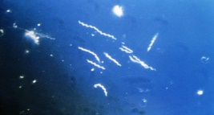
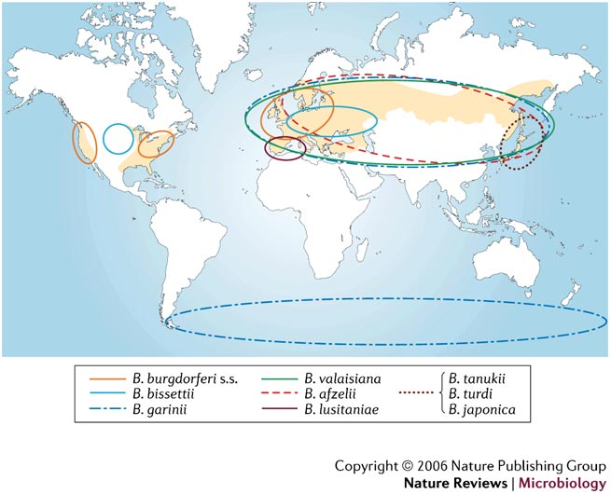
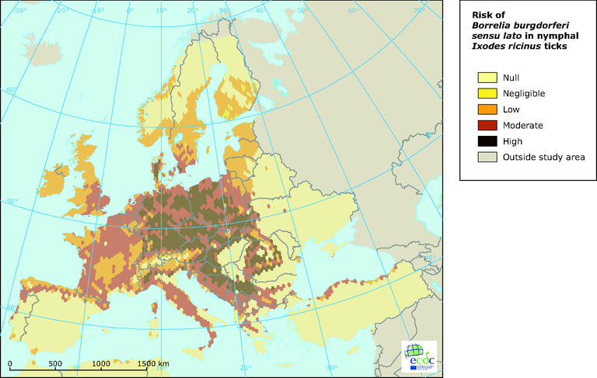
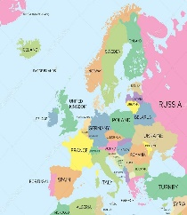
2.БОЛЕЗНЬ ЛАЙМА
Распределение стран Европы по риску укуса инфицированных боррелиями клещей и соответственно по заражению болезнью Лайма (оценка риска Международного эпизоотического Бюро (МЭБ) стандарты на пяти уровнях (высокий, средний, низкий, незначительный, и нуль)
Справочный материал
Болезнь Лайма (синонимы: иксодовые клещевые боррелиозы, Лайм-боррелиоз) - природноочаговое трансмиссивное заболевание, вызываемое боррелиями и передающееся иксодовыми клещами, имеющее наклонность к хроническому и рецидивирующему течению, преимущественному поражению кожи, нервной системы, опорно-двигательного аппарата и сердца.
Возбудители БЛ относятся к семейству Spirochaetaceae, роду Borrelia.
В настоящее время по отличиям в нуклеотидных последовательностях ДНК различают 13 геновидов боррелий. Все они составляют комплекс B.burgdorferi sensu lato.
В Европе доказана патогенность 5 видов геновидов: B.burgdorferi sensu stricto, B.garinii и B.afzelii (+2 - B.spielmanii, B.bavariensis).
От вида боррелий может зависеть характер органных поражений у пациента. Так, получены данные о существовании ассоциации между
B. garinii и неврологическими проявлениями (нейроборрелиоз),
B. burgdorferi s. s. (B.spielmanii, B.bavariensis ) и Лайм-артритом,
B.afzelii и хроническим атрофическим дерматитом.
Таким образом, в настоящее время, под термином "Болезнь Лайма" принято подразумевать целую группу этиологически самостоятельных иксодовых клещевых боррелиозов.
Патогенные геновиды боррелий
Круг естественных носителей боррелий в природных очагах включает многие виды диких и домашних позвоночных животных (главным образом различные виды грызунов, лоси и др.) и птиц.
Он определяется трофическими связями различных фаз зараженных боррелиями клещей.
Заражение человека происходит трансмиссивным путем, во время кровососания голодных зараженных клещей (с их слюной)
Notes:
Болезнь Лайма (синонимы: иксодовые клещевые боррелиозы, Лайм-боррелиоз) - природноочаговое трансмиссивное заболевание, вызываемое боррелиями и передающееся иксодовыми клещами, имеющее наклонность к хроническому и рецидивирующему течению, преимущественному поражению кожи, нервной системы, опорно-двигательного аппарата и сердца.
Возбудители БЛ относятся к семейству Spirochaetaceae, роду Borrelia.
В настоящее время по отличиям в нуклеотидных последовательностях ДНК различают 13 геновидов боррелий. Все они составляют комплекс B.burgdorferi sensu lato.
В Европе доказана патогенность 5 видов геновидов: B.burgdorferi sensu stricto, B.garinii и B.afzelii (+2 - B.spielmanii, B.bavariensis).
Результаты исследований и клинических наблюдений последних лет позволяют предполагать, что от вида боррелий может зависеть характер органных поражений у пациента. Так, получены данные о существовании ассоциации между
B. garinii и неврологическими проявлениями (нейроборрелиоз),
B. burgdorferi s. s. (B.spielmanii, B.bavariensis ) и Лайм-артритом,
B.afzelii и хроническим атрофическим дерматитом.
Таким образом, в настоящее время, под термином "Болезнь Лайма" принято подразумевать целую группу этиологически самостоятельных иксодовых клещевых боррелиозов.
Круг естественных носителей боррелий в природных очагах включает многие виды диких и домашних позвоночных животных (главным образом различные виды грызунов, лоси и др.) и птиц.
Он определяется трофическими связями различных фаз зараженных боррелиями клещей.
В РБ распространены все перечисленные для Европы боррелии.
Распределение стран Европы по риску укуса инфицированных боррелиями клещей и соответственно по заражению болезнью Лайма (оценка риска Международного эпизоотического Бюро (МЭБ) стандарты на пяти уровнях (высокий, средний, низкий, незначительный, и нуль)
РБ от нуля до незначительного
Круг естественных носителей боррелий в природных очагах включает многие виды диких и домашних позвоночных животных (главным образом различные виды грызунов, лоси и др.) и птиц.
Он определяется трофическими связями различных фаз зараженных боррелиями клещей.
Заражение человека происходит
трансмиссивным путем, во время кровососания голодных вирусофорных клещей (с их слюной)

Slide 10
Многолетняя динамика заболеваемости болезнью Лайма населения г. Минска за период 2015-2024 гг.
Многолетняя заболеваемость населения г. Минска БЛ характеризуется умеренной тенденцией к росту (Т пр. = +4,9%). Минимальный показатель заболеваемости зарегистрирован в 2021 году (19,7 на 100 тысяч населения, 398 случаев), максимальный в 2023 году (44,9 на 100 тысяч населения, 896 случаев).
За 2024 г. показатель заболеваемости БЛ населения г. Минска по сравнению с аналогичным уровнем прошлого года снизился на 1,5% и составил 44,2 на 100 тысяч населения (882 случая) (2023 – 44,9 на 100 тысяч населения, 896 случаев).
За период 2015-2024 годы показатели заболеваемости населения БЛ в г. Минске ежегодно выше, чем в целом по Республике Беларусь (в 1,35 раза в 2024 г.), что вероятно связано с высоким уровнем качества диагностики в г. Минске и информированности населения о необходимости обращения за медицинской помощью при появлении клинических симптомов заболевания после укуса клеща.
Тпр.+4,9%
94% - взрослые
В 2024 БЛ выше уровня среднего по РБ по сравнению с 2023 в:
Брестской,
Гродненской обл.
г.Минске в 1,4 раза
Сравнительная характеристика заболеваемости болезнью Лайма в РБ и некоторых стран Европы
Страны | Показатели заболеваемости КЭ в сравнении с РБ
Литва | + в 8,0 раза
Латвия | + в 2,1 раза
Эстония | + в 7,8 раза
Notes:
Многолетняя заболеваемость населения г. Минска болезнью Лайма (далее – БЛ), также являющаяся косвенным показателем ЦУР 3.d.1 «Способность соблюдать международные медико-санитарные правила (ММСП) и готовность к чрезвычайным ситуациям в области общественного здравоохранения», характеризуется умеренной тенденцией к росту (Т пр. = +4,7%, p<0,05).
Минимальный показатель заболеваемости зарегистрирован в 2021 году (19,7 на 100 тысяч населения, 398 случаев), максимальный в 2023 году (44,9 на 100 тысяч населения, 896 случаев).
За 2023 показатель заболеваемости болезнью Лайма населения г.Минска по сравнению с аналогичным уровнем прошлого года вырос на 18,8% и составил 44,9 на 100 тысяч населения (896 случаев) (2022 – 37,76 на 100 тысяч населения, 759 случаев).
За период 2014-2023 годы показатель заболеваемости населения болезнью Лайма в г. Минске ежегодно выше, чем в целом по Республике Беларусь в 1,3 (2022 год) – 1,8 (2016 год) раза (в 2023 выше среднереспубликанского уровня в 1,3 раза), что вероятно связано с высоким уровнем качества диагностики в г.Минске и информированности населения о необходимости обращения за медицинской помощью при появлении клинических симптомов заболевания после укуса клеща
В 2023 БЛ выше уровня среднего по РБ и рост по сравнению с 2022 в:
Брестской,
Гродненской обл.
г.Минске
Также как и при КЭ заболеваемость БЛ наиболее превышает уровень РБ в странах Прибалтики …

Slide 11
Сведения о заболеваемости болезнью Лайма
в г.Минске в 2024 году
За 2024 г.:
В возрастной структуре заболевших БЛ – 94% составили взрослые: большинство из которых неработающие (47%), наиболее часто посещающие дачные участки и лесные массивы, с целью сбора цветов, ягод и грибов, отдыха, туризма.
наибольшее число случаев БЛ зарегистрировано в июле-сентябре (53%), что является характерным для данного заболевания.
обратились за медицинской помощью в УЗ пациенты с БЛ в среднем на 28-29 день от появления клинических признаков заболевания.
диагноз БЛ установлен в большинстве случаев (93,9%) в 1-й день обращения пациента за медицинской помощью
у большинства заболевших (90%) болезнь Лайма зарегистрирована на 1-й (начальной стадии) заболевания, с преобладанием местных проявлений в виде мигрирующей эритемы («золотого стандарта» диагностики), на 2-й стадии (диссеминированная стадия БЛ) – в 1,5% случаев и на 3-й стадии (хроническая стадия БЛ) – 0,5% случаев.
По степени тяжести течения заболевания у 52% пациентов регистрировалась легкая форма, у 47,9% – средняя степень тяжести.
97% пациентов были пролечены амбулаторно, 3% – госпитализированы в стационары.
8 пациентов из 882 заболевших БЛ (0,9%) с их слов с профилактической целью принимали антибиотик по рекомендованной схеме. Остальные заболевшие БЛ (99,1%) профилактическое лечение не принимали, а обратившимся в УЗ по факту присасывания клеща (5663 человек) была назначена химиопрофилактика, что подтверждает эффективность своевременно проведенного профилактического лечения в отношении клещевых инфекций с бактериальной этиологией, которая по данным научных источников составляет 87-95%.
40% пациентов указали на укус клеща в анамнезе, что соответствует данным научных источников («около 50% больных пациентов с установленным диагнозом БЛ указывают на факт присасывания клеща»).
в большинстве случаев предполагаемым местом заражения БЛ минчан, которые отметили укус клеща в анамнезе, является Минская область – 82% (Минский, Пуховичский, Смолевичский, Дзержинский, Логойский, Воложинский и другие районы).
Notes:
За 2023 г.:
В возрастной структуре заболевших БЛ – 94% составили взрослые: пенсионеры (31%), рабочие (24%), и не работающие (21%), наиболее часто посещающие дачные участки и лесные массивы, с целью сбора цветов, ягод и грибов, отдыха, туризма.
Наибольшее число случаев БЛ зарегистрировано в августе-сентябре (39%), что является характерным для данного заболевания.
39% пациентов указали на укус клеща в анамнезе, что соответствует данным научных источников («около 50% больных пациентов с установленным диагнозом БЛ указывают на факт присасывания клеща»).
По степени тяжести течения заболевания у 51% пациентов регистрировалась легкая форма, у 48% – средняя степень тяжести. 95% пациентов были пролечены амбулаторно, 5% – госпитализированы в стационары.
По результатам анализа, заболевшие БЛ только в 0,8% случаев (в 7 из 897 случаев) с профилактической целью принимали антибиотик по рекомендованной схеме, в 99,2% – профилактическое лечение не принимали. Таким образом, это подтверждает эффективность своевременного профилактического лечения в отношении клещевых инфекций с бактериальной этиологией, которая по данным научных источников составляет 87-95%.
В 2022 г. в большинстве случаев предполагаемым местом заражения БЛ минчан, которые отметили укус клеща в анамнезе, является Минская область – 45% (Минский, Пуховичский, Смолевичский, Дзержинский, Логойский, Воложинский и другие районы).

Slide 12


Профилактика болезни Лайма и других бактериальных клещевых инфекций
В публикациях ВОЗ отмечено:
Для борьбы с болезнью Лайма необходимо усилить меры профилактики, включая информирование широкой общественности, эпиднадзор и стандартизацию методов сбора данных.
(Elisabet Lindgren and Thomas G.T. Jaenson 2006, 34 pages ISBN 92 890 2291 4 Free of charge)
Своевременное и правильное удаление клеща
Медикаментозная профилактика. Назначение антибиотикопрофилатики осуществляется лечащим врачом (при отсутствии аллергии и других противопоказаний) назначается
взрослым доксициклин 0,2 г однократно в первые 72 ч от момента присасывания клеща. Детям и пациентам, которым противопоказан доксициклин, назначается амоксициллин в суточной возрастной дозировке в 3 приема в течение 5 дней.
3. Своевременное обращение к врачу. При появлении клинических симптомов заболевания (мигрирующая эритема и др.) пациенту необходимо обратиться для консультации к врачу, как при наличии укуса клеща, так и при отсутствии укуса клеща в анамнезе, в случае если пациент посещал лесные, дачные массивы, выгуливал животных и т.д. в рамках потенциального инкубационного периода БЛ.
4.Неспецифическая профилактика (предупреждение укусов клещей)
-уничтожение переносчиков БЛ в природе (по эпидпоказаниям противоклещевая обработка ограниченных территорий) в том числе неспецифическая регуляция численности клещей на территориях (Своевременная и постоянная очистка территории и вокруг нее в радиусе не менее 20м, уборка сухостоя и валежника, вырубка кустарников, выкашивание травы, высевание растительных антагонистов (чабрец, шалфей и пр.)).
- информационно-разъяснительная работа.
-меры индивидуальной и коллективной защиты от нападения и присасывания клещей (проведение само и взаимо -осмотров, противоклещевая одежда, репелленты).

Slide 13
Лабораторное исследование клеща на боррелии – является не обязательным
В отделении паразитологии микробиологической лаборатории ГУ «Минский городской центр гигиены и эпидемиологии» (ул. Плеханова, 18 ) проводятся:
Исследование клеща на бесплатной основе по направлению УЗ (назначается в УЗ лицам, имеющим медицинские противопоказания к приему лекарственных средств на основании приказа МЗРБ от 19.04.2016 №338 «О мероприятиях по профилактике заболеваний, передаваемых иксодовыми клещами», п.8) – проводится методом окраски по Романовскому-Гимзе только на боррелии.
Исследование клеща на платной основе (при желании пациента, без направления УЗ) проводится методом ПЦР на боррелии, вирус клещевого энцефалита, анаплазмоз и эрлихиоз.
Стоимость тестирования клеща методом ПЦР по состоянию на 01.05.2025 составляет:
для граждан Республики Беларусь - 52,62 рублей.
для иностранных граждан - 74,93 рублей
Справочно: для исследования, клеща необходимо поместить во флакончик с кусочком смоченной водой ваты и закрыть плотной крышкой, до отправки на исследование хранить в холодильнике.
ПРИЕМ КЛЕЩЕЙ НА ИССЛЕДОВАНИЕ: ул. Плеханова, 18, 2 этаж, отделение паразитологии (здание государственного учреждения "Центр гигиены и эпидемиологии Заводского района г. Минска" (проезд – ст. метро «Партизанская» и одна остановка любым транспортом в сторону микрорайона «Серебрянка» до остановки «Народная»)
понедельник-пятница с 8.30 до 18.00 (обеденный перерыв - 12.30 - 13.00)
суббота, воскресенье и государственные праздничные дни - выходной
Исследование проводится в течение 1-2 дней от момента поступления клеща в лабораторию.
Результат можно получить по электронной почте, указанной при оформлении договора.

Slide 14
ЗАДАЧИ ПО ПРОФИЛАКТИКЕ КЛЕЩЕВЫХ ИНФЕКЦИЙ
1. Проведение мероприятий по профилактике клещевых инфекций, во исполнение нормативных документов Министерства здравоохранения Республики Беларусь и ГУ «МГЦГЭ»
2. Обеспечение наличия (контроль) в учреждениях здравоохранения и др. информационно-наглядного материала (бюллетени, памятки, листовки, буклеты и др.) для населения по профилактике инфекций, передаваемых кровососущими членистоногими.
3. В рамках осуществления эпидемиологического надзора за клещевыми инфекциями и реализации показателя ЦУР 3.d.1. «Способность соблюдать Международные медико-санитарные правила (ММСП) и готовность к чрезвычайным ситуациям в области общественного здравоохранения» (косвенные показатели ТНПА: заболеваемость центрально-европейским (западным) клещевым энцефалитом и заболеваемость БЛ) - проведение обучающих семинаров для медицинских работников и других заинтересованных специалистов по вопросам эпидемиологического надзора за клещевыми инфекциями, а также информационно-разъяснительной работы среди населения с использованием всех средств и методов, направленную на предупреждение присасывания клещей: необходимость приема химиопрофилактических средств после укуса клеща, своевременное обращение за медицинской помощью лиц, не только имеющих в анамнезе укус клеща, но и без укуса клеща (но систематически посещающих дачные участки и лесные массивы), при появлении у них в летне-осенний период клинических симптомов заболеваний, не исключающих наличие клещевой инфекции и др.

Slide 15
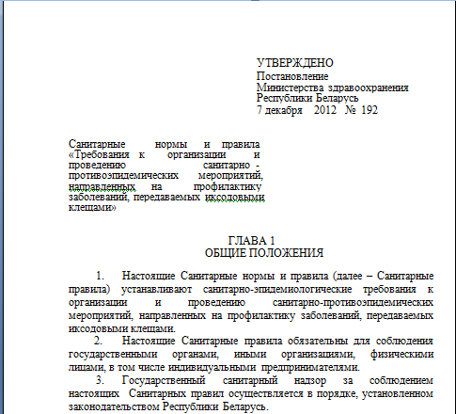
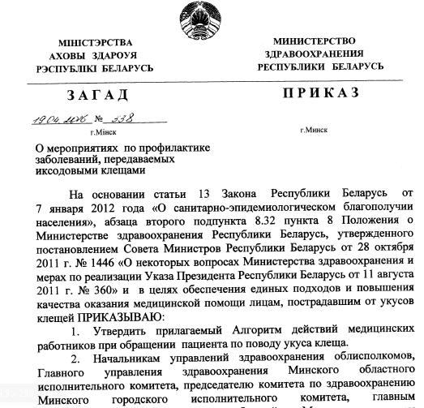
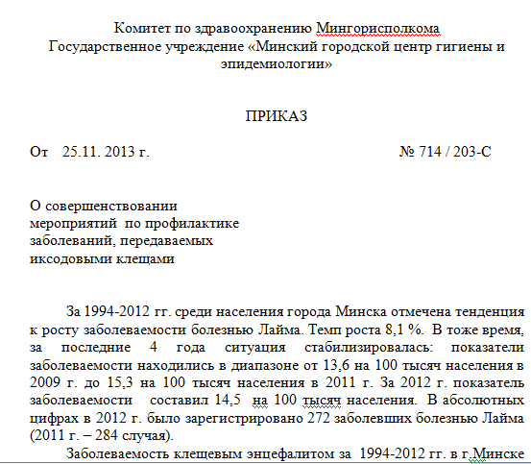
НОРМАТИВНЫЕ ДОКУМЕНТЫ МЗРБ, КЗМГИ, ГУ«МГЦГЭ»
1.Санитарные правила и нормы Министерства здравоохранения Республики Беларусь от 7.12.2012 №192 «Требования к организации и проведению санитарно-противоэпидемических мероприятий, направленных на профилактику заболеваний, передаваемых иксодовыми клещами».
2.Приказ Министерства здравоохранения Республики Беларусь от 19.04.2016 № 338 «О мероприятиях по профилактике заболеваний, передаваемых иксодовыми клещами».
3 Приказ КЗ МГИ, ГУ «МГЦГЭ» № 714/203-С от 35.11.2013 г. «О совершенствовании мероприятий по профилактике заболеваний, передаваемых иксодовыми клещами».

Slide 16
Основные вопросы , на которые необходимо обратить внимание при проведении информационно-разъяснительной работы
Специалистам лечебной сети и санитарно-эпидемиологической службы необходимо продолжать проведение информационно-разъяснительной работы среди населения, направленной на:
предупреждение присасывания клещей;
необходимость приема химиопрофилактических средств после укуса клеща;
необходимость употребления в пищу только кипяченого (пастеризованное, стерилизованное) козьего и коровьего молока
своевременное обращение за медицинской помощью лиц, не только имеющих в анамнезе укус клеща, а также и без укуса клеща, но посещающих дачные участки, лесопарковые зоны и лесные массивы с целью работы на приусадебных участках, отдыха на природе, сбора ягод и грибов; выгуливающих домашних животных и др., или употреблявших в пищу сырое (некипяченое) молоко, особенно козье. При появлении у них в летне-осенний период клинических симптомов заболеваний, не исключающих наличие клещевой инфекции необходимо обратиться к врачу-инфекционисту (врачу-терапевту, врачу-педиатру).
Симптомы заболеваний, характерные для клещевой инфекции:
- в течение первого месяца: мигрирующая эритема, повышение температуры тела, озноб, головная боль, тошнота, артралгия, миалгия и др.
в течение первых 6 месяцев: появление множественных мигрирующих эритем, парез лицевого нерва, головные боли, радикулопатии, артралгии мигрирующего характера, остро развиваюшиеся аритмии, т.е. на ключевые симптомы ранней диссеминированной стадии болезни Лайма, которые чаще проявляются с 2 по 6 месяц от момента заболевания.

Slide 17
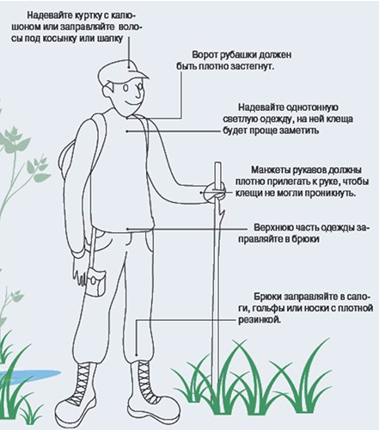
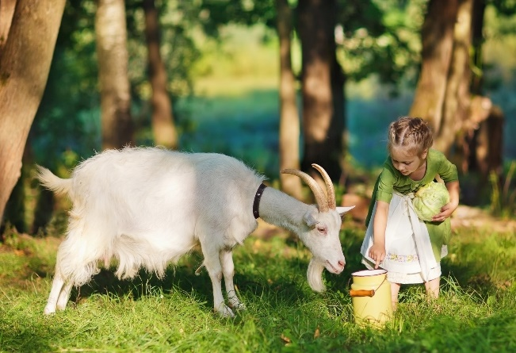
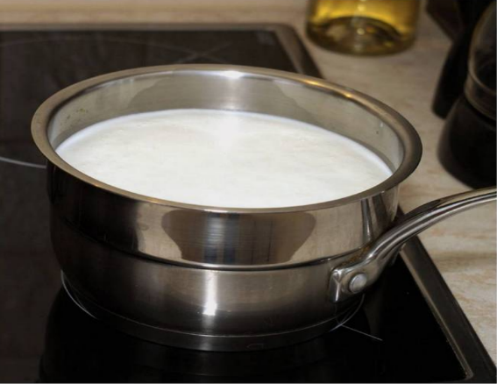
Меры индивидуальной профилактики направленные на предупреждение присасывания клеща и заболевания клещевыми инфекциями
Во время пребывания в лесу необходимо:
Надевать однотонную светлую одежду (на ней лучше видно клещей), максимально прикрывающую кожные покровы, с длинными рукавами, манжетами и капюшоном, брюки заправлять в носки.
Использовать противоклещевые репелленты, в соответствии с инструкцией по их применению.
Осматривать свою одежду каждые 1,5-2 часа, периодически проводить проверку кожных покровов.
Выбирать маршрут для движения по широкой дороге, стараться не задевать растущие по обочинам траву и кустарник, если нет необходимости углубляться в лесной массив.
По возвращении из леса тщательно осмотреть: одежду и кожные покровы.
букеты из лесных и полевых цветов и другие вещи принесенные из леса.
Необходимо также помнить, что заразиться клещевым энцефалитом можно также при употреблении сырого, особенно козьего молока, поэтому употреблять его, можно только после термической обработки!
Notes:
Соблюдение мер индивидуальной профилактики
Во время пребывания в лесу необходимо:
Максимально прикрывать тело: надевать светлую одежду (на ней лучше видно клещей) с длинными рукавами, манжетами и капюшоном, брюки заправлять в носки.
Использовать противоклещевые репелленты, в соответствии с инструкцией по их применению.
Осматривать свою одежду каждые 1,5-2 часа, периодически проводить проверку кожных покровов.
Выбирать маршрут для движения по широкой дороге, стараться не задевать растущие по обочинам траву и кустарник, если нет необходимости углубляться в лесной массив
По возвращении из леса тщательно осмотреть: одежду и кожные покровы.
букеты из лесных и полевых цветов и другие вещи принесенные из леса.

Slide 18
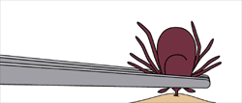

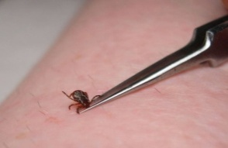
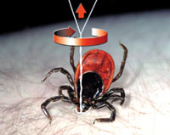
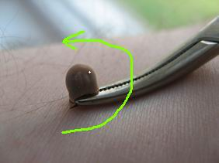
Своевременное и правильное удаление клеща
Клеща следует как можно быстрее удалить. Чем дольше он находится в присосавшемся состоянии, тем больше вероятность заражения человека.
Правила удаления клеща
1.При удалении клеща нельзя использовать масла, жирные кремы, которые закупоривают его дыхательные отверстия и провоцируют дополнительный выброс возбудителей в кровь человека.
2.Нельзя надавливать на брюшко, при этом возможно выдавливание его содержимого вместе с возбудителями в ранку.
3.Извлечение клеща необходимо производить круговыми движениями (хоботок клеща имеет «зазубринки», поэтому при удалении его надо «выкручивать»).
4.Удаление клеща необходимо проводить в средствах защиты (перчатки, при их отсутствии – целлофановые пакеты).
5. После удаления клеща ранку необходимо продезинфицировать (настойкой йода, спиртом или др.).
Способы удаления клеща
При помощи хлопчатобумажной нитки. Ее завязывают в узел, как можно ближе к хоботку. Закручивая концы нити при помощи кругового движения, извлекают клеща, потихоньку подтягивая его вверх. Резкие движения недопустимы.
При помощи стерильной (прокаленной) иглы – как занозу.
Пинцетом. Клеща нужно захватить как можно ближе к хоботку. Затем его аккуратно вытаскивают, вращая вокруг своей оси в удобную сторону. Обычно через 1-3 оборота клещ извлекается целиком вместе с хоботком. Если же клеща попытаться выдернуть – велика вероятность его разрыва.
Специальными устройствами (приспособлениями) для удаления клещей промышленного изготовления – Удалить согласно рекомендациям производителя, изложенным в инструкции по применению.

Slide 19
Медикаментозная профилактика. в первые 72 ч от момента присасывания клеща ВЗРОСЛЫМ– доксициклин 200мг однократно (эффективность 87-95%) ДЕТЯМ и пациентам, которым противопоказан доксициклин, назначается амоксициллин в суточной возрастной дозировке в 3 приема в течение 5 дней.
После самостоятельного удаления клеща – необходимо обратиться в поликлинику к врачу-инфекционисту (терапевту, педиатру) для назначения профилактического лечения и установления медицинского наблюдения.
Принять назначенное врачом профилактическое лечение.
В настоящее время при отсутствии противопоказаний к приему антибиотиков для взрослых применяется укороченная (однодневная) схема профилактического лечения, а для детей стандартная схема. Рекомендуемые лекарственные средства характеризуются высокой эффективностью в отношении большинства возбудителей бактериальных клещевых инфекций.
Наблюдения последних лет свидетельствуют о том, что случаи болезни Лайма регистрируются в основном у лиц, которые не принимали антибиотики с профилактической целью после укуса клеща.
Необходимо помнить, что максимальный эффект от профилактического лечения достигается при приеме препаратов в первые 72 часа после укуса клеща.
При повторных укусах клещей – профилактическое лечение необходимо проводить после каждого эпизода присасывания клеща.
Наблюдать за состоянием своего здоровья и при появлении клинических симптомов заболевания необходимо обратиться к врачу-инфекционисту (терапевту, педиатру).

Slide 20

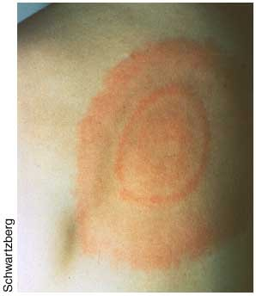
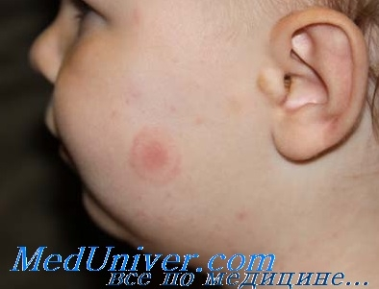
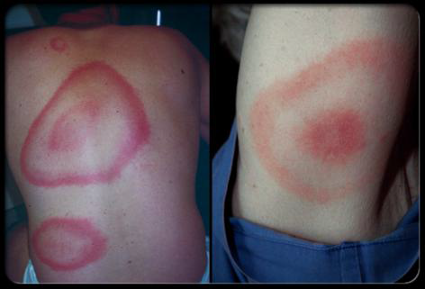
Своевременное обращение к врачу при появлении клинических симптомов заболевания
Необходимо обратиться к врачу-инфекционисту (терапевту, педиатру) в течение месяца и более (до 6 месяцев) после укуса клеща при появлении клинических симптомов заболевания:
повышение температуры тела (появление головных болей и др.),
появление одиночной или множественных мигрирующих эритем (кольцевидное или сплошное покраснение кожи диаметром свыше 5 см.), мигрирующих болей в крупных суставах, остро развившихся аритмий и др.)
Следует помнить, что укус клеща иногда может остаться незамеченным. В этой связи необходимо обратиться к врачу при появлении клинических симптомов заболеваний также лицам, которые укус клеща не отмечали, но посещали дачные участки, лесопарковые зоны и лесные массивы с целью работы на приусадебных участках, отдыха на природе, сбора ягод и грибов; выгуливали домашних животных и др. или употребляли в пищу сырое (некипяченое) молоко, особенно козье.
Эритема - кольцевидная (или сплошная), бледно-розовая или ярко-красная
• в среднем диаметр ≥ 5 cм
• границы четкие, окрашены более интенсивно, могут незначительно возвышаться над неизмененной кожей

Slide 21
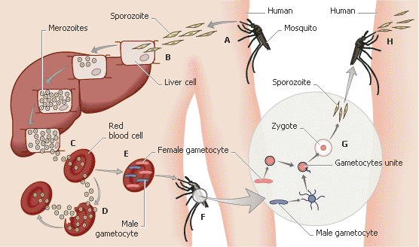
малярия
Информационно-справочный материал
2.МАЛЯРИЯ
группа трансмиссивных инфекционных заболеваний, передаваемых человеку при укусах комаров рода Anopheles («малярийных комаров») и сопровождающихся лихорадкой, ознобами, увеличением печени и селезенки, анемией.
Возбудители малярии - простейшие рода Plasmodium (плазмодии) Для человека патогенны четыре вида этого рода: P.vivax, P.ovale, P.malariae и P.falciparum. В последние годы установлено, что малярию у человека в Юго-Восточной Азии вызывает также пятый вид — Plasmodium knowlesi.
Пути заражения: трансмиссивный, парентеральный (шприцевой, постгемотрансфузионный) вертикальный (трансплацентарный).
Переносчики малярии - самки комаров рода Anopheles. (самцы питаются нектаром цветов).
Самка комара Anopheles –
основной хозяин малярийного плазмодия
Кровь с гаметоцитами в желудок комара (гаметы - оплодотворение гамет (до 1000) спорозоитов (спорогония) - слюнные железы комара.
Человек -промежуточный хозяин малярийного плазмодия.
Спорозоиты в печень ( мерозоиты (тканевая шизогония ) = без клинических проявлений = сдавать анализ крови на малярию в этот период не имеет смысла (плазмодии в крови отсутствуют)
Мерозоиты в эритроциты (эритроцитарная шизогония ) = клиническим проявлениям = только в этот период в крови можно обнаружить паразита - гаметоциты
Все клинические проявления малярии связаны лишь с эритроцитарной шизогонией;
Печеночные стадии и гаметоциты в патогенетическом плане инертны.

Slide 22
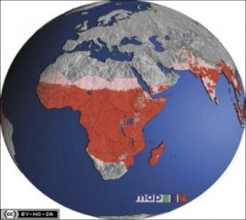
Эпидемиологическая ситуация по заболеваемости малярией в мире и в г.Минске
ВОЗ : «Риску заболевания малярией подвергаются 3,2 миллиарда человек - почти половина населения в мире».
МАЛЯРИЯ в мире
Африка
95%
Юго-Восточная Азия
3%
95% случаев малярии приходится на Африканский регион.
Почти 85% случаев малярии приходится на 19 стран Африки к югу от Сахары и Индию. Более половины всех случаев заболевания малярией в мире регистрируется в шести странах: Нигерии (25%), Демократической Республике Конго (12%), Уганде (5%), Кот-д'Ивуаре, Мозамбике и Нигере (по 4%).
Восточное Средиземноморье
2%
- Plasmodium falciparum является наиболее распространенным малярийным паразитом в Африканском регионе, где на его долю приходится 99,7% сл., а также в Юго-Восточной Азии (50%), Восточного Средиземноморья (71%) и Западной части Тихого океана (65%).
- 53% всех случаев заболевания малярией, вызванных P. vivax, приходится на Регион Юго-Восточной Азии, причем большинство случаев регистрируется в Индии (47%). P. vivax является преобладающим паразитом в Регионе стран Америки, где он вызывает 75% случаев заболевания малярией.
Многолетняя динамика заболеваемости населения г.Минска малярией
за 2015-2024 годы
За последние 10 лет в г. Минске отмечаются стабильные показатели заболеваемости малярией, как правило не превышающие 0,5 на 100 тысяч населения. Все случаи малярии завозные.
В 2024 г. показатель заболеваемости составил 0,35 на 100 тысяч населения (2023 г.– 0,2). Всего было зарегистрировано 7 случаев заболевания (2023 г. –4)
2024 год
Среди заболевших 2 чел. – граждане РБ (28%), 5 – иностранцы (72%). 6 пациентов (86%) обратились за медицинской помощью от момента заболевания на 1-3-й день, один пациент (14%) – за медпомощью обратился только на 4-й день (гражданин РБ). Диагноз «малярия» установлен в 71% (5) случае на первый день от обращения за медицинской помощью и 29% (2) на 2-3 й день.
Видовой состав возбудителей малярии: возбудитель тропической малярии выявлен в 2-х случаях (28%), возбудитель четырехдневной малярии – в 2-х случаях (28%), возбудитель микст-малярии (тропическая + четырехдневная) в 2-х случаях (28%) и (тропическая + трехдневная вивакс) в 1-м случае (14%).
География завоза малярии: все случаи из Африки (Нигерия – 2, Конго, Кот-д’Ивуар, Гвинея, Союз Коморских островов – по 1).
Случаи зарегистрированы в январе (1), марте (1), август (1), октябрь (2), ноябрь (2). Случай вивакс-малярии зарегистрирован вне сезона передачи малярии (январь 2024).
Notes:
Риску заболевания малярией подвергаются 3,2 миллиарда человек - почти половина населения в мире
93% случаев малярии приходится на 19 стран Африки к югу от Сахары и Индию.
Более половины всех случаев заболевания малярией в мире регистрируется в шести странах: Нигерии (25%), Демократической Республике Конго (12%), Уганде (5%), Кот-д'Ивуаре, Мозамбике и Нигере (по 4%).
Plasmodium falciparum является наиболее распространенным малярийным паразитом в Африканском регионе, где на его долю приходится 99,7% сл., а также в Юго-Восточной Азии (50%), Восточного Средиземноморья (71%) и Западной части Тихого океана (65%).
- 53% всех случаев заболевания малярией, вызванных P. vivax, приходится на Регион Юго-Восточной Азии, причем большинство случаев регистрируется в Индии (47%). P. vivax является преобладающим паразитом в Регионе стран Америки, где он вызывает 75% случаев заболевания малярией.
Показатель ЦУР 3.3.3 «Заболеваемость малярией на 1000 человек» позволяет определить территорию г. Минска как устойчивую по распространению инфекции, но с сохранением умеренного риска передачи. Случаи малярии, зарегистрированные в г. Минске в 2022 г., являются завозными (показатель 0,003 на 1000 населения). В настоящее время существует высокий риск завоза инфекций из неблагополучных стран, т.к. показатель миграции за последние годы имеет выраженную тенденцию к росту. Эффективный контроль ситуации по предупреждению заболевания, своевременному выявлению и лечению малярии, а также по проведению мониторинга маляриогенной восприимчивости территории г. Минска позволяет минимизировать риск завоза и распространения инфекции.

Slide 23
ЦУР 3.3.3.
ЦУР 3.3.3. «Заболеваемость малярией на 1000 человек»
Показатель ЦУР 3.3.3 «Заболеваемость малярией на 1000 человек» позволяет определить территорию г. Минска как устойчивую по распространению инфекции, но с сохранением умеренного риска передачи. Случаи малярии, зарегистрированные в г. Минске в 2024 г., являются завозными (показатель 0,004 на 1000 населения). Эффективный контроль ситуации по предупреждению заболевания, своевременному выявлению и лечению малярии, а также по проведению мониторинга маляриогенной восприимчивости территории г. Минска позволяет минимизировать риск завоза и распространения инфекции.
Выводы
На протяжение последних 16 лет в городе Минске:
- ежегодно регистрируется единичные (0-8) случаи привозной малярии, случаев местной передачи заболевания не зафиксировано.
- территория относится к зоне умеренного риска передачи малярии, по совокупности природно-климатических критериев и наличию случаев заболеваний,
-определяется эпидемиологическая значимость малярии, ввиду постоянных поездок населения в эпидемически неблагополучные страны, присутствия на территории переносчиков этого заболевания и наличия анофелогенных водоемов.
ЗАДАЧИ по профилактике малярии
1. Реализация мероприятий (оценка, контроль) по профилактике малярии, во исполнение нормативных документов Министерства здравоохранения Республики Беларусь (в том числе, направленных на обеспечение организации своевременного выявления, регистрации и лечения пациентов с малярией в учреждениях здравоохранения г.Минска, по организации своевременного и качественного проведения эпидемиологического расследования и санитарно-противоэпидемических мероприятий в очагах малярии, по обеспечению проведения энтомологического мониторинга маляриогенной восприимчивости территории и т.д.)
2. В рамках проведения эпидемиологического надзора за малярией и реализации показателя ЦУР 3.3.3. «Заболеваемость малярией на 1000 человек» проведение мероприятия направленные на повышение уровня знаний по вопросам организации эпидемического надзора за малярией заинтересованных медицинских работников и по вопросам профилактики малярии населения г.Минска.
3. Проведение консультаций уполномоченными медицинскими работниками лиц, желающих выехать в эпидемически неблагополучные по малярии страны, о мерах защиты от нападения кровососущих комаров и мерах индивидуальной профилактики малярии.

Slide 24
Нормативные документы:
1.СанПиН от 21.03.2013 г. № 23 «Требования к организации и проведению санитарно – противоэпидемических мероприятий, направленных на предотвращение заноса, возникновения и распространения малярии».
2. Алгоритм действий при выявлении пациентов, обратившихся в амбулаторно-поликлинические организации здравоохранения, приемные отделения стационарных организаций здравоохранения, скорую медицинскую помощь, с жалобами на лихорадку 38,5°С и выше, длящуюся более 3 дней (исх. МЗРБ №7-19/9243 от 21.06.2019)

Slide 25
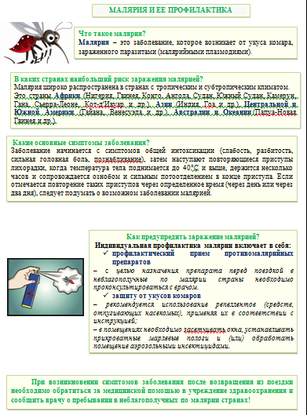
Основные вопросы, на которые необходимо обратить внимание при проведении информационно-разъяснительной работы
Специалистам лечебной сети и санитарно-эпидемиологической службы необходимо продолжать проведение информационно-разъяснительной работы среди населения, направленной на:
предупреждение укусов комаров (защищать открытые участки тела в вечернее время от насекомых, использовать репелленты, фумигаторы, противомоскитные сетки и т.д. ).
необходимость приема химиопрофилактических средств
– для назначения препарата и схемы приема обратиться к врачу
Справочно: За 1–2 дня до предполагаемой поездки в неблагополучную по малярии страну начать прием антибиотика «Доксицисклин» (100 мг однократно в день). По приезду в неблагополучную по малярии страну купить противомалярийный препарат, и начать его прием по схеме, указанной в инструкции по применению (доксициклин - через 5-7 после начала приема противомалярийного препарата отменить). Важно не пропускать прием препарата во время нахождения и в течение 4-х недель после возвращения (по схеме).
своевременное обращение за медицинской помощью к врачу-инфекционисту (врачу-терапевту, врачу-педиатру) лиц, прибывших из эпиднеблагополучных по малярии стран для обследования на малярию при любом (даже незначительном ) повышении температуры (в течение 3-х лет после возвращения).

Slide 26
Рекомендуемые меры защиты от нападения кровососущих комаров и индивидуальной профилактики малярии Приложение 3 к Санитарным нормам и правилам 21 марта 2013 «Требования к организации и проведению санитарно-противоэпиде-мических мероприятий, направленных на предотвращение заноса, возникновения и распространения малярии»
1.Предохраняться от укусов кровососущих комаров в период всего эпидемического сезона.
На открытом воздухе для защиты от укусов комаров в вечерние часы на непокрытые одеждой участки тела наносятся репелленты (средства отпугивания насекомых). В помещениях при отсутствии кондиционера окна и двери следует засетчивать, перед сном включать электрический фумигатор, полог над постелью пропитывать репеллентами, а его края заправлять под матрац. Лицам, регулярно выезжающим в неблагополучные по малярии страны, материал для засетчивания окон, прикроватные пологи, электрофумигаторы, репелленты и инсектицидные препараты в аэрозольных упаковках целесообразно иметь при себе в виде индивидуальной укладки.
2. Лицам, выезжающим в страны, в которых рекомендована сезонная химиопрофилактика малярии необходимо проконсультироваться у специалистов организаций здравоохранения по вопросам:
какие лекарственные средства могут использоваться для химиопрофилактики малярии в стране пребывания; длительность и схема их применения;
какова альтернатива химиопрофилактики при проживании в неблагополучной по малярии стране свыше 6 месяцев (например: иметь при себе противомалярийное лекарственное средство для незамедлительного приема и купирования первых приступов заболевания);
что следует предпринимать при отсутствии зарегистрированных в Республике Беларусь противомалярийных лекарственных средств эффективных в стране предстоящего выезда и какие противомалярийные лекарственные средства целесообразно приобретать в аптечной сети в первые дни после прибытия в страну пребывания;
какие противомалярийные лекарственные средства из-за их побочного эффекта не рекомендуется принимать лицам, управляющим транспортными средствами;
в течение какого срока после возвращения из неблагополучной по малярии страны следует незамедлительно обращаться в амбулаторно-поликлиническую организацию по месту жительства при любом заболевании (недомогании), сопровождаемом повышением температуры.

Slide 27
25 апреля – Всемирный день борьбы с малярией (World Malaria Day)
25 апреля 2025 года мировая общественность отмечает Всемирный день борьбы с малярией.
Основная цель мероприятия – это пропаганда эффективных мер профилактики данного заболевания.
Справочно: Малярия – это инфекционное заболевание, которое возникает при укусе комара, зараженного паразитами (малярийными плазмодиями).
Характерным для малярии являются повторяющиеся через определенное время (через один или два дня) приступы лихорадки с ознобом, повышением температуры тела до 40°С и выше, которая сопровождается сильным потоотделением в конце приступа. При несвоевременно начатом лечении заболевание может закончиться летальным исходом.
Малярия широко распространена в странах с тропическим и субтропическим климатом.
По данным Всемирной организации здравоохранения большинство случаев заболевания малярией регистрируется в Африканском регионе (95%).
Почти 85% случаев малярии приходится на 19 стран Африки к югу от Сахары и Индию. Более половины всех случаев заболевания малярией в мире регистрируется в шести странах: Нигерии (25%), Демократической Республике Конго (12%), Уганде (5%), Кот-д'Ивуаре, Мозамбике и Нигере (по 4%).
Санитарно-эпидемиологическая служба г. Минска напоминают о мерах профилактики заражения малярией при выезде в страны с тропическим и субтропическим климатом:
профилактический прием противомалярийных препаратов
– с целью назначения препарата перед поездкой в неблагополучные по малярии страны необходимо проконсультироваться с врачом.
защита от укусов комаров в период пребывания в эндемичной стране
– рекомендуется использование репеллентов (средств, отпугивающих насекомых), применяя их в соответствии с инструкцией;
– в помещениях необходимо засетчивать окна, устанавливать прикроватные марлевые пологи, использовать электроиспарители-фумигаторы и (или) обработать помещение аэрозольными инсектицидами.
При возникновении симптомов заболевания в течение 3-х лет после возвращения из поездки необходимо обратиться за медицинской помощью в учреждение здравоохранения и обязательно сообщить врачу о пребывании в неблагополучных по малярии странах.

Slide 28

БЛАГОДАРЮ ЗА ВНИМАНИЕ

